Slide 1
Acquisition et traitement de données
Gaëtan GASTON

Slide 2
Définitions:
-Acquisition: Méthode utilisée pour effectuer le mesurage d’une grandeur
-Traitement: Ensemble des processus qui à partir du signal acquis permet l’extraction d’une valeur, représentation du mesurande.

Slide 3
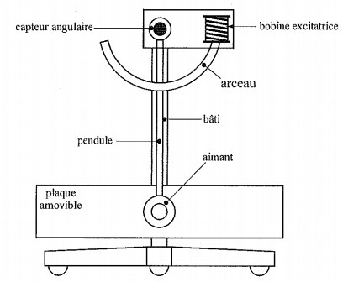
masse

Slide 4
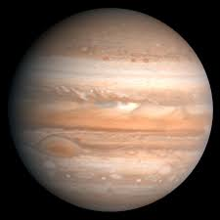

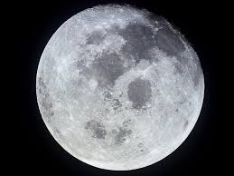
Scienceetavenir.fr
Wikipedia.org
Larousse.fr
g(J)= 24,8 m/s²
g(T)= 9,81 m/s² (Paris)
g(L)= 1,62 m/s²

Slide 5

g(PN)= 9,83 m/s²
g(Eq)= 9,79 m/s²
Wikiversité.org

Slide 6
Une période
Acquisition
Dix période
Interprétation des données
Type B
Type A
Validité de la mesure

Slide 7
En résumé
T(s)
Binôme 1
Binôme 2
Binôme 3
Binôme 4
Binôme 5
Binôme 6

Slide 8
Définitions:
-Analogique: Qualifie un signal ou une grandeur pouvant prendre n’importe qu’elle valeur dans un intervalle, de façon continue.
-Numérique: Qualifie un signal ou une grandeur ne pouvant prendre que des valeurs discrète,

Slide 9
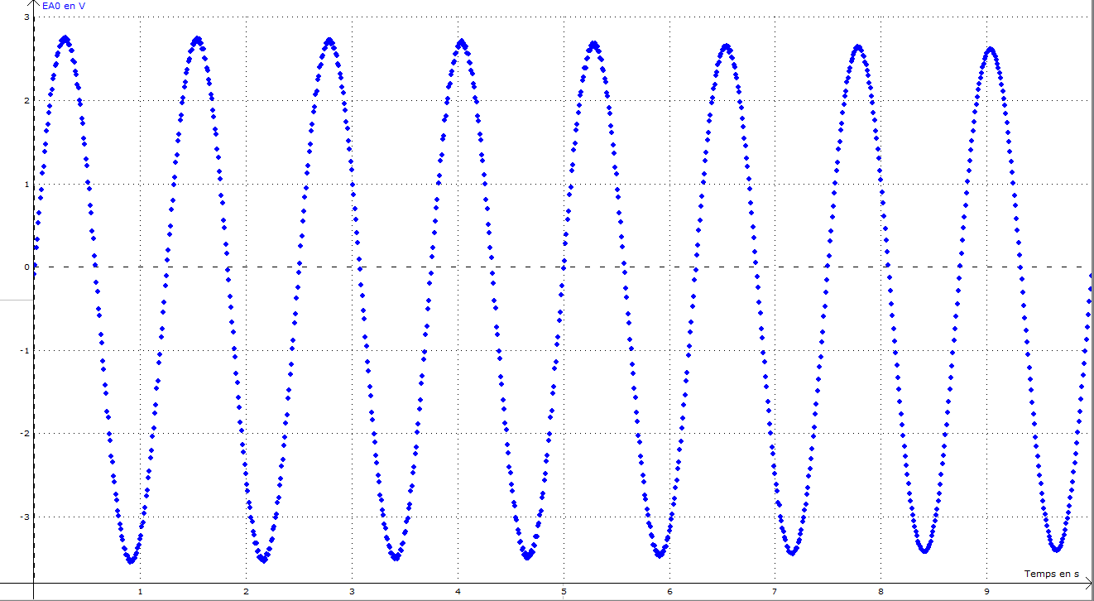
1000 points

Slide 10
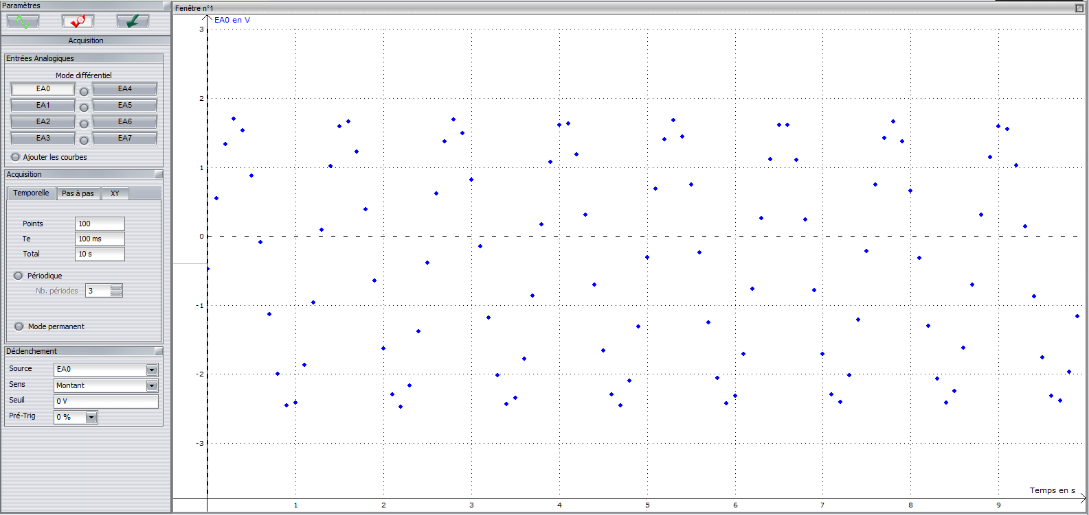
100 points

Slide 11
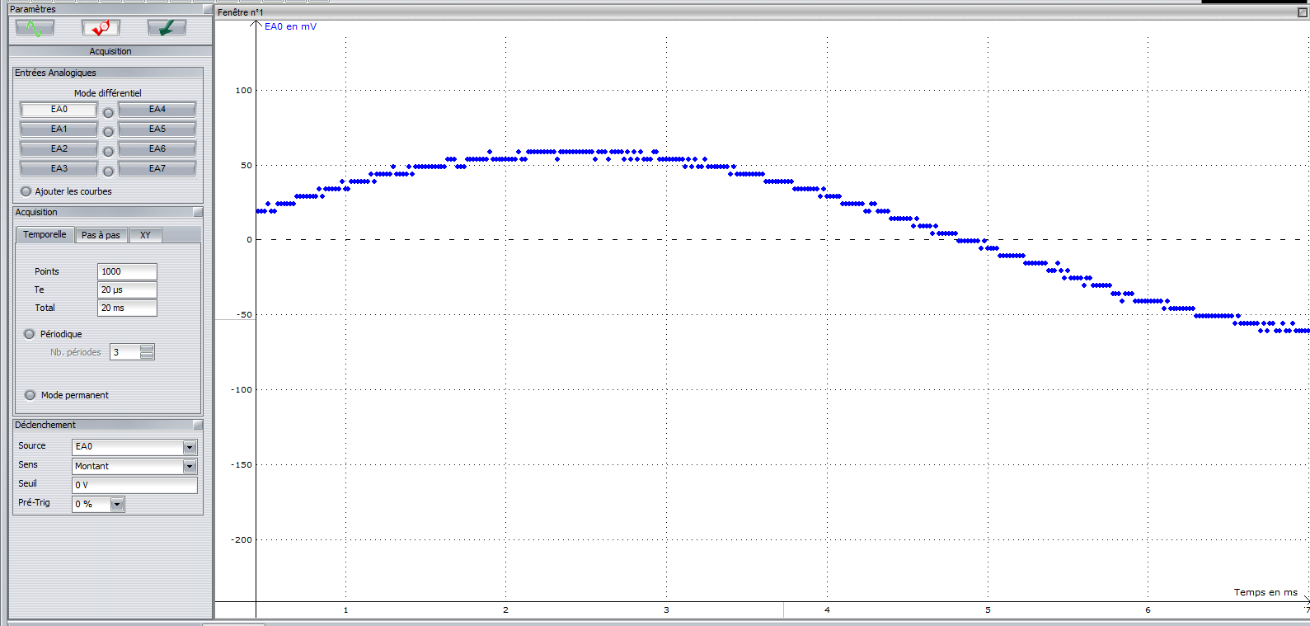
Calibre +10V/-10V signal GBF V=0,2V

